Slide 1
DOPRAVNÉ ZNAČKY
Mgr. Siposová Eva

Slide 2
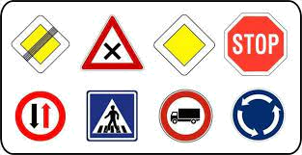
Dopravné značky
Zákazové
Príkazové
Výstražné
Informatívne

Slide 3


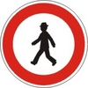
Zákazové
Sú okrúhle s červeným okrajom
Vyjadrujú zákaz

Slide 4

Zákaz vjazdu všetkých vozidiel

Slide 5

Zákaz vjazdu cyklistov

Slide 6
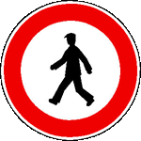
Zákaz vstupu chodcov

Slide 7

Zákaz státia

Slide 8

Zákaz zastavenia

Slide 9

Zákaz vjazdu všetkých vozidiel v jednom smere

Slide 10



Príkazové
Vyjadrujú príkaz

Slide 11

Prikázaný smer jazdy

Slide 12

Cestička pre chodcov

Slide 13

Cestička pre cyklistov

Slide 14

Daj prednosť v jazde!

Slide 15

Stoj, daj prednosť v jazde!

Slide 16



Výstražné
Vyjadrujú výstrahu
Trojuholníkové s červeným okrajom

Slide 17

Pozor deti

Slide 18

Pozor, priechod pre chodcov

Slide 19

Železničné priecestie bez závor

Slide 20

Železničné priecestie so závorami

Slide 21

Križovatka

Slide 22

Svetelné signály

Slide 23



Informatívne
Vyjadrujú informáciu
Sú rôzneho tvaru a farby

Slide 24

Hlavná cesta

Slide 25

Koniec hlavnej cesty

Slide 26

Priechod pre chodcov

Slide 27
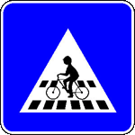
Priechod pre cyklistov

Slide 28

Informácie

Slide 29
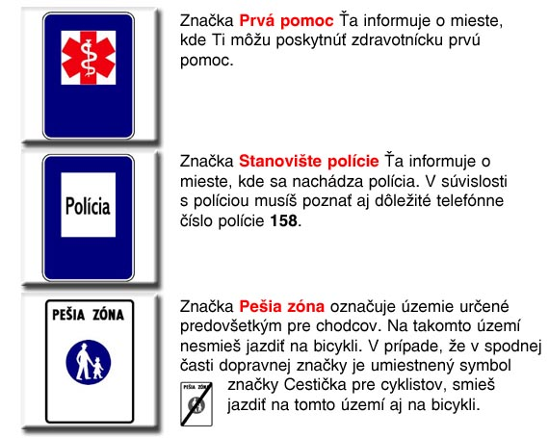
Pešia zóna

Slide 30
Prvá pomoc

Slide 31
Stanovište polície

Slide 32
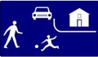
Obytná zóna

Slide 33
A teraz deti mám pre vás hádanky o dopravných značkách. Uhádnete?

Slide 34
Žltá plocha, biely okraj,
s odpoveďou sa ty pohraj!
Je to azda Pozor vták,
hlavná cesta, pozor vlak?
Čo je to ?
Hlavná cesta

Slide 35
Aj vy ste si zvykli
lietať na bicykli?
Nuž poznáte celkom isto
túto značku pre cyklistov.
Čo je to?
Chodník pre cyklistov

Slide 36
Na ihrisko prišli traja:
Zuzka, Jarko, bába Maja.
Postavili palác z piesku
a šup! Spolu na preliezku.
Prechádzajú sa tu ľudia.
Veď sem autá nezablúdia.
Čo je to?
Chodník pre chodcov

Slide 37

Biele H a modrá plocha.
Je tu hotel? Hádaj trocha!
Či sme blízko nemocnice?
Dozvedám sa od Ivice.
Nemocnica

Slide 38

Biele P je v modrom poli.
Povedzte mi, milý moji,
značka značí parkovisko,
nemocnicu či ihrisko?
Parkovisko

Slide 39
Dievčatko naháňa chlapec malý.
Červený je okraj značky v obci.
Aké meno tejto značke dali?
Je to – pozor deti a či chodci?
„Pozor, ujo,“ značka volá.
„Spomaľ auto, tu je škola!“
Pozor, deti!

Slide 40
V modrom kruhu šípka biela.
Riekni že mi, milá Jela,
zakázali tam smer jazdy?
Prikázali.
Prikázaný smer jazdy

Slide 41
Ide vláčik za hory,
volám: dolu závory!
Načo som to zavolal?
Veď tu nie je závorár.
Ide vláčik za hory,
možno na kraj sveta.
Nevidíme závory,
kde sa s cestou stretá.
Namiesto nich je tam ...
Železničné priecestie bez závor

Slide 42
ĎAKUJEM ZA POZORNOSŤ
Zdroje:
Autoškola pre deti
www.znak.sk

